Slide 1


Chào mừng các con đến với tiết học
Môn: Mĩ thuật
Chủ đề 4: QUÊ HƯƠNG - ĐẤT NƯỚC
Bài 1: Tranh vẽ về biển đảo Việt Nam
Cô giáo: Nguyễn Thị Tú

Slide 2


Slide 3
Mĩ thuật
Chủ đề 4: QUÊ HƯƠNG - ĐẤT NƯỚC
Bài 1: Tranh vẽ về biển đảo Việt Nam
HOẠT ĐỘNG 1: KHÁM PHÁ

Slide 4
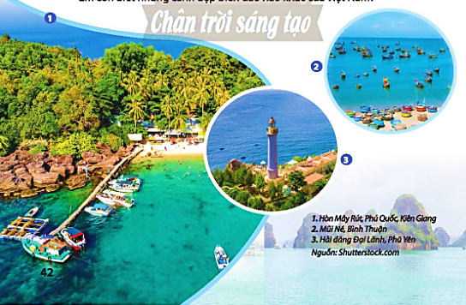
HOẠT ĐỘNG 1: KHÁM PHÁ
Khám phá hình ảnh về biển đảo Việt Nam:
Cảnh vật, màu sắc của biển đảo như thế nào?
Những hình ảnh nào thường có ở biển đảo?
Em còn biết những cảnh đẹp biển đảo nào khác của Việt Nam?

Slide 5
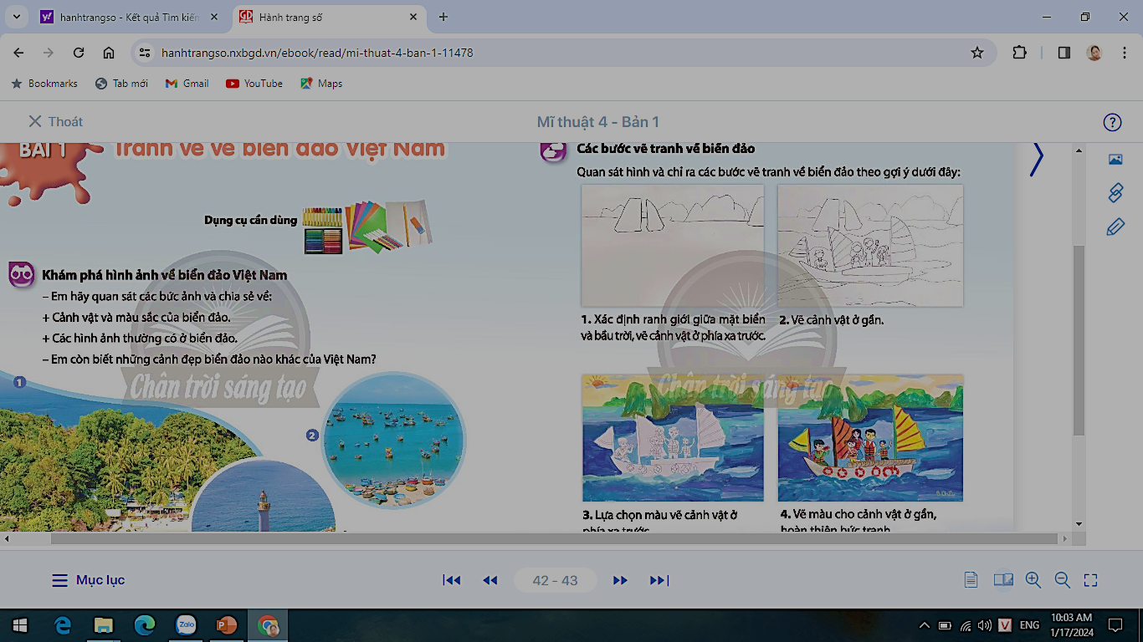
HOẠT ĐỘNG 2: KIẾN TẠO KIẾN THỨC- KĨ NĂNG
Các bước vẽ tranh về biển đảo:
B1: Xác định ranh giới giữa mặt biển và bầu trời, vẽ cảnh vật ở phía xa trước.

Slide 6
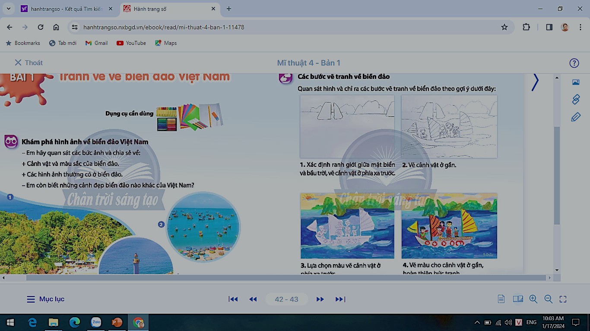
HOẠT ĐỘNG 2: KIẾN TẠO KIẾN THỨC- KĨ NĂNG
Các bước vẽ tranh về biển đảo :
B2: Vẽ cảnh vật ở gần.

Slide 7
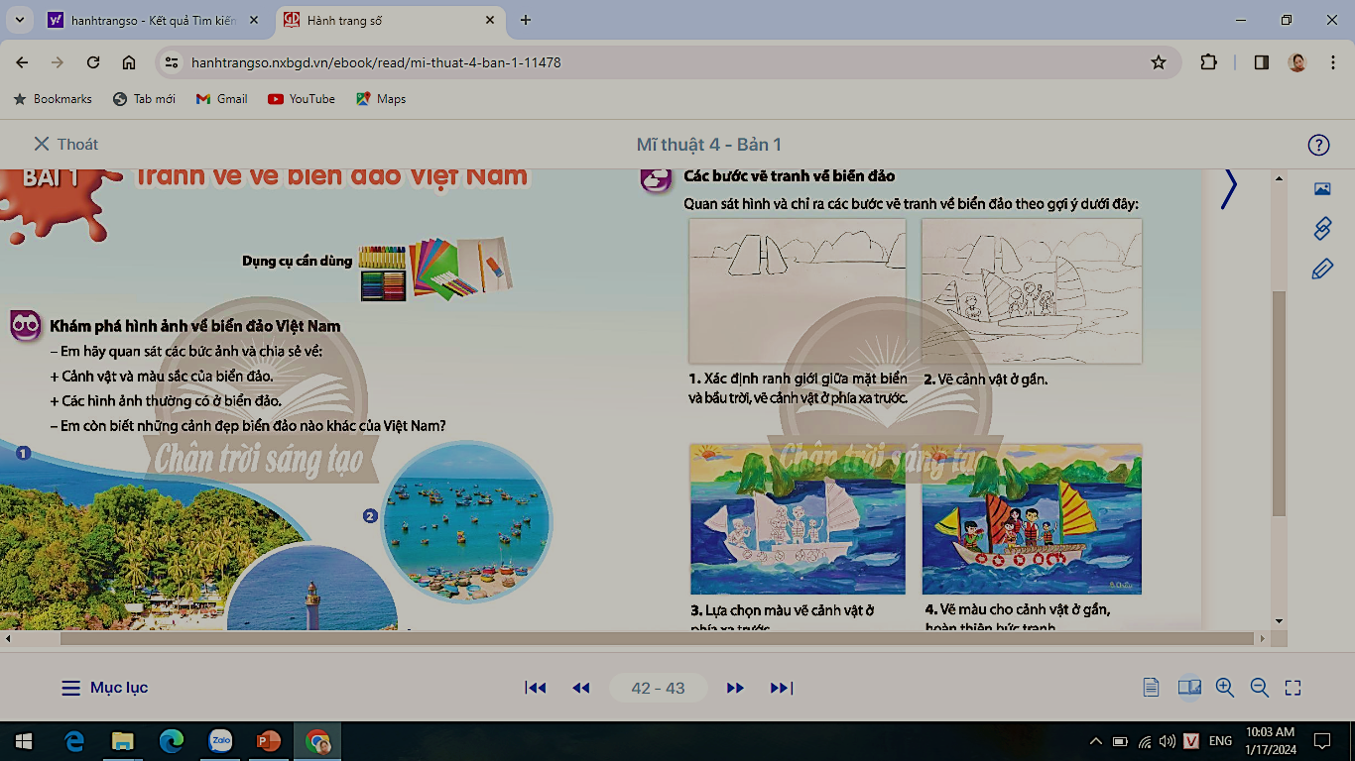
HOẠT ĐỘNG 2: KIẾN TẠO KIẾN THỨC- KĨ NĂNG
Các bước vẽ tranh về biển đảo :
B3: Lựa chọn màu vẽ cảnh vật ở xa trước.

Slide 8
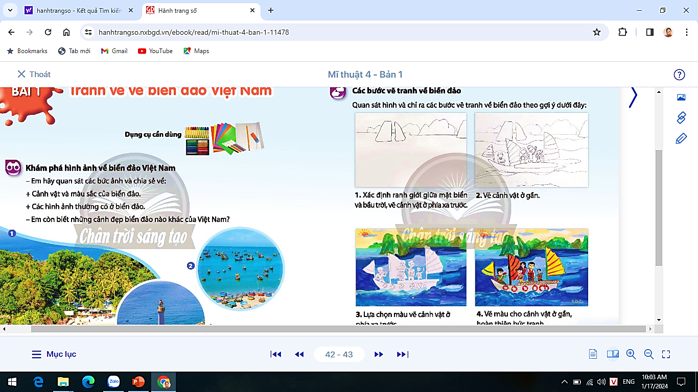
HOẠT ĐỘNG 2: KIẾN TẠO KIẾN THỨC- KĨ NĂNG
Các bước vẽ tranh về biển đảo :
B3: Vẽ màu cho cảnh vật ở gần, hoàn thiện bức tranh.

Slide 9
HOẠT ĐỘNG 2: KIẾN TẠO KIẾN THỨC- KĨ NĂNG
Các bước vẽ tranh về biển đảo :
B1: Xác định ranh giới giữa mặt biển
Và bầu trời, vẽ cảnh vật ở phía xa trước.
B2: Vẽ cảnh vật ở gần.
B3: Vẽ màu cho cảnh vật ở gần,
hoàn thiện bức tranh.
B3: Lựa chọn màu vẽ cảnh vật ở xa trước.

Slide 10
HOẠT ĐỘNG 2: KIẾN TẠO KIẾN THỨC- KĨ NĂNG
Các bước vẽ tranh về biển đảo:
VIDEO HƯỚNG DẪN VẼ TRANH VỀ BIỂN ĐẢO
https://www.youtube.com/watch?v=cxj2xoWYN3s&pp=ygUodHJhbmggduG6vSB24buBIGJp4buDbiDEkeG6o28gdmnhu4d0IG5hbQ%3D%3D

Slide 11

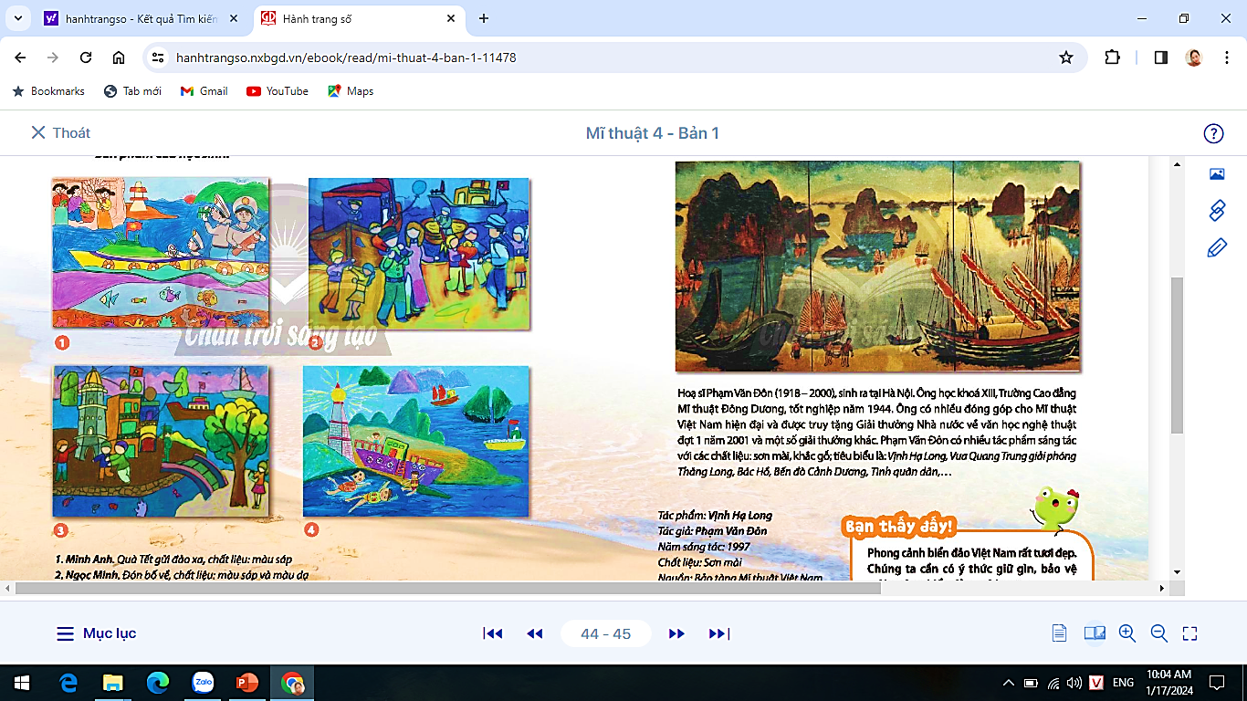

Slide 15
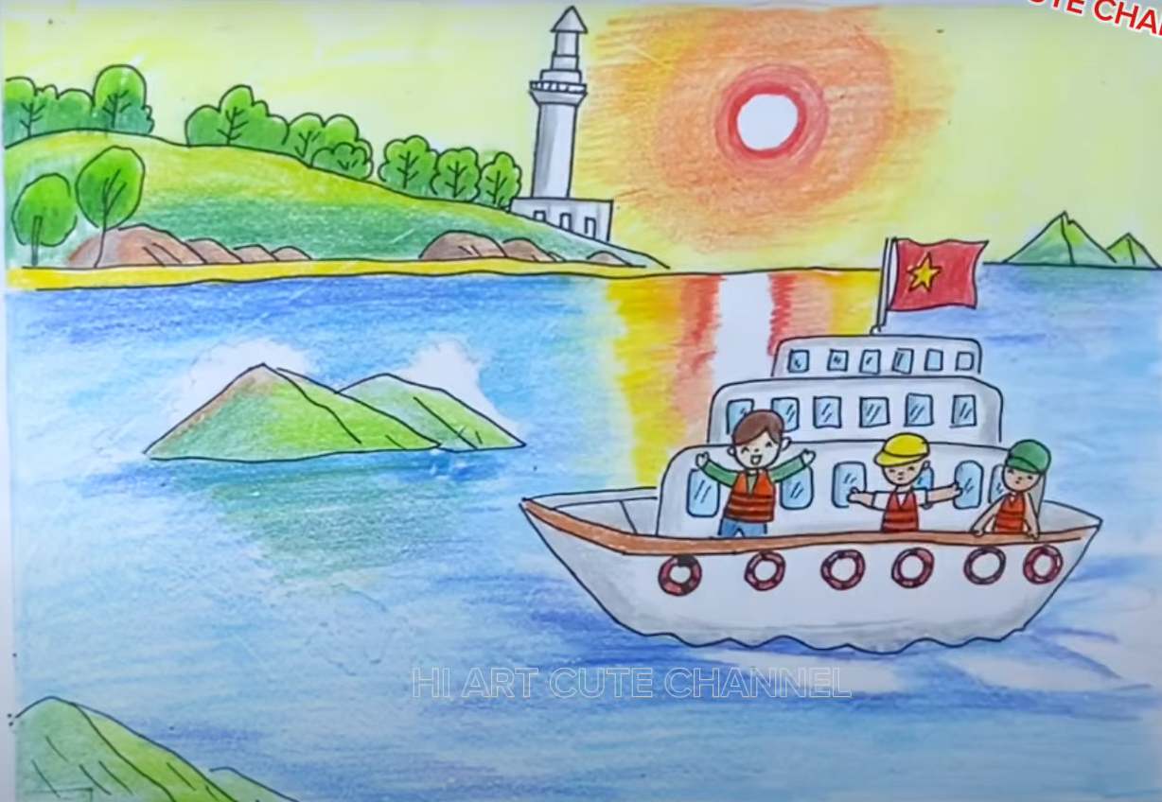

Slide 16

HOẠT ĐỘNG 3: LUYỆN TẬP- SÁNG TẠO
Em sẽ vẽ biển đảo ở đâu?
Trong tranh của em sẽ có những cảnh vật gì?
Em sẽ vẽ màu như thế nào để tạo ấn tượng về cảnh vật biển đảo Việt Nam?

Slide 17
HOẠT ĐỘNG 3: LUYỆN TẬP- SÁNG TẠO
Vẽ tranh về biển đảo
Việt Nam

Slide 18

HOẠT ĐỘNG 4: PHÂN TÍCH- ĐÁNH GIÁ
Trưng bày sản phẩm và chia sẻ
CÂU HỎI GỢI MỞ
+ Em thích bài vẽ nào nhất? Vì sao?
+ Cảnh biển đảo trong bài vẽ là ở đâu? Em đã được đến đó chưa?
+ Em có ý tưởng điều chỉnh như thế nào để bài vẽ thêm sinh động hơn?

Slide 19
Tìm hiểu tranh vẽ về biển đảo của họa sĩ:
HOẠT ĐỘNG 5: VẬN DỤNG - PHÁT TRIỂN

Slide 20
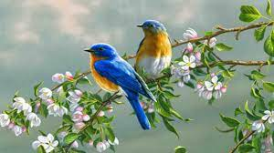
Kính chúc các thầy cô giáo và các em
Mạnh khỏe – Hạnh phúc

